Slide 1

八天训练营
博学谷老师：张诚

Slide 2

2个U枕 Jolin 杨洋洋
2个鼠标垫 半生 刘小白

Slide 3
昨日回顾
函数
模块
json模块的使用
文件操作

Slide 4
课程概要
微信账单分析

Slide 5
为什么要学习微信账单分析
通过学习微信账单分析，综合运用之前所学习的知识

Slide 6
思路分析
1、读取微信账单
3、收入支出分别的合计
4、支出类型分类计算排序
5、可视化展示

Slide 7
微信账单数据分析需要用到哪些知识
控制流程语句
列表 保存数据
字典 保存数据
字符串 切割原始数据

Slide 8
新知识点
csv 读取csv文件使用的
pyecharts 可视化展示

Slide 9
全新的工具的使用
数据分析工具利器
Jupyter notebook

Slide 10
csv模块
导出的微信账单，是csv格式的
什么是csv格式
通过逗号分隔值，打开方式和excel一样的文件格式
csv模块主要用于读取csv文件的

Slide 11
基本api使用
import csv csv_file = csv.reader(open('微信账单数据源.csv','r',encoding='utf-8'))
打开的文件是每一行的内容
可以通过遍历进行打印
for line in csv_file: print(line)
会发现前18行有问题，需要从18行以后读取内容

Slide 12
数据的处理-读取文件
def readcsv(file): csv_file = csv.reader(open(file,‘r’,encoding=‘utf-8’)) print(csv_file) count = 1 for line in csv_file:
print(line) count+=1
需要对数据进行清洗
比如钱的数量需要进行切割
readcsv('微信账单数据源.csv’)

Slide 13
数据分组
paymentlist=[] incomelist=[] paymentnum=0 incomenum=0
添加在readcsv的遍历循环中添加
#区分收入和支出 def savedata(line): #记录每一行的内容 # print(line[4]) if line[4]=='支出': #记录支出 paymentlist.append(line) else: print("收入") incomelist.append(line)

Slide 14
收入支出数据求和
def getPayMentList(): global paymentnum all=0 for item in paymentlist: all+=float(str(item[5][1:]).replace(',', '')) paymentnum+=1 print("支出合计",all,paymentnum) return all def getInComeList(): global incomenum all=0 for item in incomelist: all+=float(str(item[5][1:]).replace(',', '')) incomenum+=1 print("收入合计",all,incomenum) return all
调用
paymentall=getPayMentList() incomeall=getInComeList()

Slide 15
支出明细求、最值
def getPayMentListDetail(): dict1={} all = 0 for item in paymentlist: x=dict1.get(item[2]) if x==None: dict1[item[2]]=float(str(item[5][1:]).replace(',', '')) else: dict1[item[2]]=dict1[item[2]]+float(str(item[5][1:]).replace(',', '')) max=0 maxtitle="" for i in dict1: if max<dict1[i]: max=dict1[i] maxtitle=i print(maxtitle,max)

Slide 16
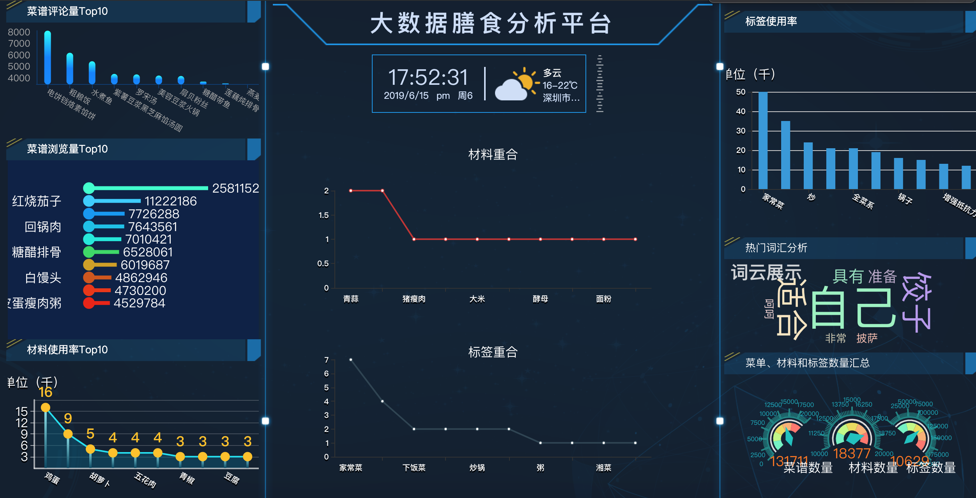
可视化

Slide 17
pyecharts
https://05x-docs.pyecharts.org/#/zh-cn/charts_base?id=pie%EF%BC%88%E9%A5%BC%E5%9B%BE%EF%BC%89

Slide 18
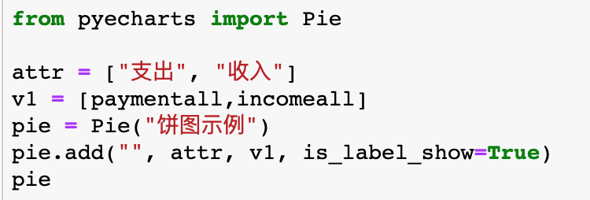
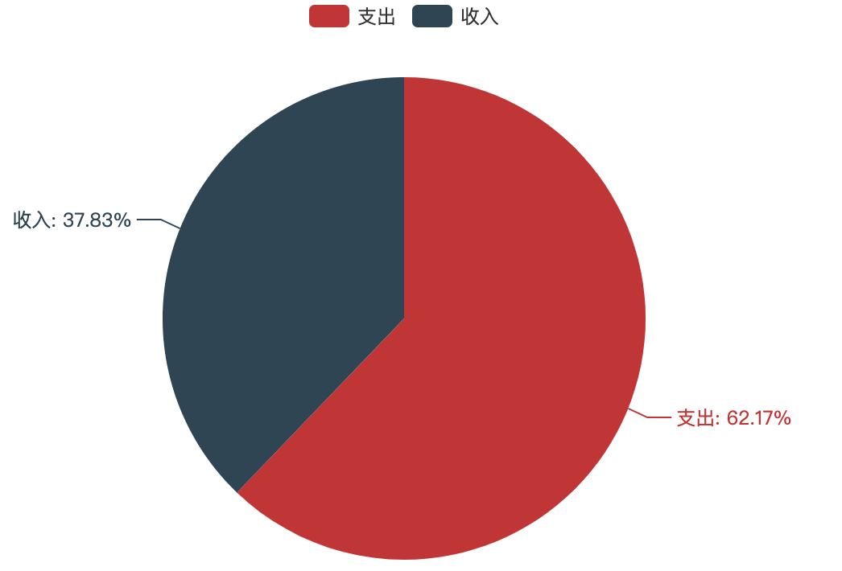
可视化展示

Slide 19
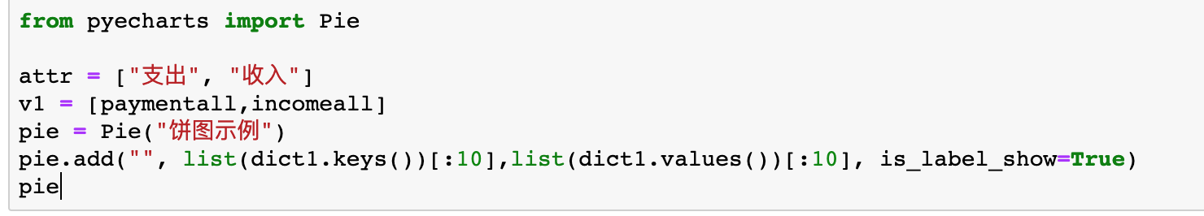
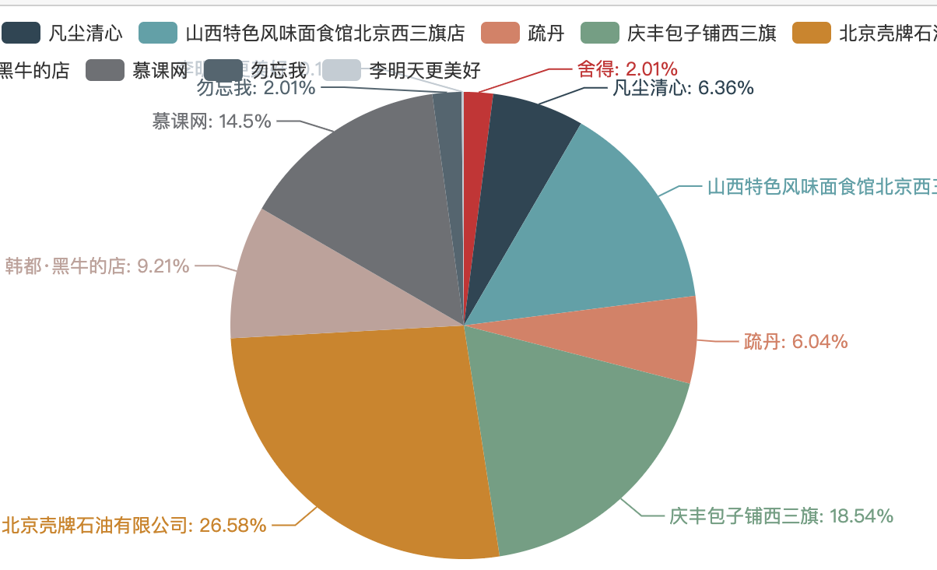

Slide 20
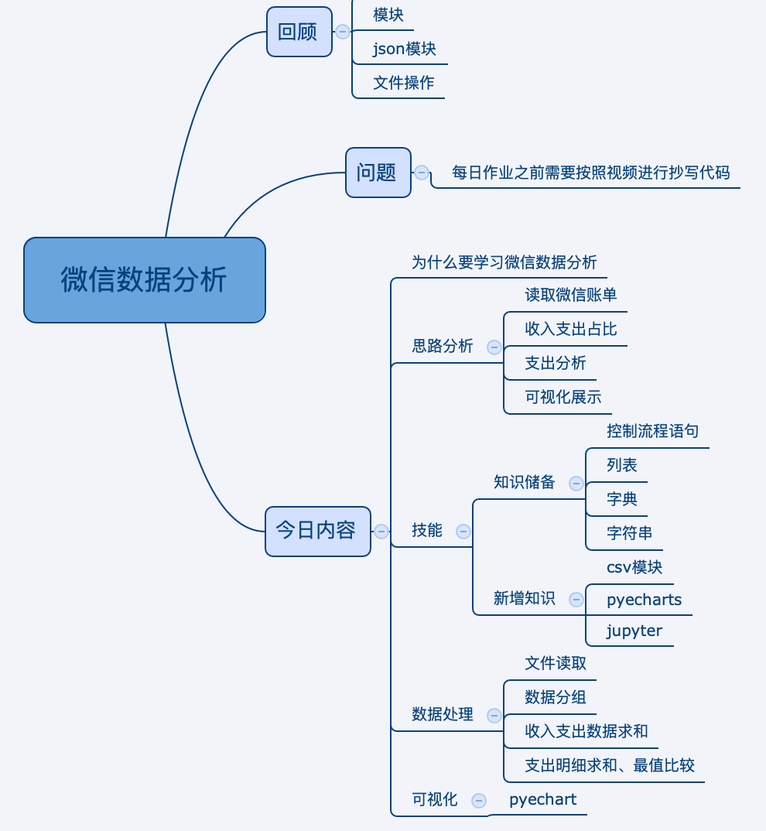

Slide 21
1、计算收入明细
2、使用柱状图列举收入明细
微信账单怎么到处
https://jingyan.baidu.com/article/29697b91426b9eab20de3cfa.html

